Slide 1
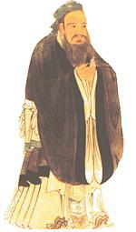
礼 运
《礼记》

Slide 2
四书：
《论语》《大学》
《孟子》《中庸》
五经：
《诗经》《尚书》《礼记》
《周易》《春秋》
（简称：诗、书、礼、易、春秋）

Slide 3
《礼记》简介:
《礼记》，儒家经典之一，西汉戴圣对秦汉以前各种礼仪论著加以编纂而成，共49篇。
《礼运》，《礼记》中的篇名，大约是战国末年或秦汉之际儒家学者托名孔子答问的著作。

Slide 4

课文朗读
读准字音
wéi
jǔ
天下为公（ ） 选贤与能（ ）
讲信修睦（ ） 矜寡孤独（ ）
男有分（ ） 货恶其弃于地也（ ）
mù
guān
fèn
wù

Slide 5
课文朗读
礼运
《礼记》
大道之行也，天下为公，选贤与能，讲信修睦。故/人不/独亲/其亲，不/独子/其子，使/老有所终，壮有所用，幼有所长，矜、寡、孤、独、废疾者/皆有所养，男有分，女有归。货/恶其弃于地也，不必藏于已；力/恶其不出于身也，不必为已。是故/谋闭而不兴，盗窃乱贼而不作，故/外户而不闭，是谓大同。

Slide 6
疏通文意，掌握重要字词的释义，准确翻译课文。

Slide 7
大道之行也，天下为公，选贤与能，讲信修睦。
大道，指古代政治上的最高理想。（今义，宽阔的路）
行：施行。 为：是，表判断。与，通“举”，推举，选举。 贤、能：品德高尚的人，能干的人，形容词作名词。 讲信:讲求信用。修睦：调整人与人之间的关系，使它达到和睦。
参考译文：政治上的最高理想施行的时候，天下是人们所共有的，人们把品德高尚的人、能干的人选拔出来（担任社会职务），讲求诚信，培养和睦（气氛）。

Slide 8
故人不独亲其亲，不独子其子，使老有所终，壮有所用，幼有所长，
亲：名词的意动用法，以……为亲，奉养。亲，名词，指父母。子：名词的意动用法，以……为子，抚养。老：形容词作名词，老年人。壮：形容词作名词，壮年人。幼：形容词作名词，幼童，小孩子。
参考译文：因此人们不单单奉养自己的父母，也不只抚养自己的子女，要使老年人能终其天年，使中年人能为社会效力，使幼童能顺利地成长，

Slide 9
矜、寡、孤、独、废疾者皆有所养，男有分，
女有归。
矜：通“鳏”，年老无妻或丧妻的男子。寡：年老无夫或丧夫的女子。孤：年幼丧父或无父母的孩子。独：年老无子女的老人。废疾者：残疾人。分：职分，指职业、职守、职务。归：指女子出嫁。
参考译文：使老而无妻的人、老而无夫的人、幼年丧父的孩子、老而无子的人、残疾人都能得到供养，男子要有职务，女子有归宿。

Slide 10
货恶其弃于地也，不必藏于己；力恶其不出于身也，不必为己。
恶:憎恶,憎恨。 于：在,到。 藏：私藏。
参考译文：对于财货，人们憎恨把它扔在地上的行为，却不一定要自己私藏。人们憎恨在公共劳动中不出力的行为，（人们都愿意为公众之事竭尽全力）却不一定为自己谋私利。
告诉我们：人们珍惜劳动产品,但毫无自私自利之心,不会将它据为己有.人们在共同劳动中以不出力或少出力为耻,都能尽全力地工作,不需要只为自己工作。

Slide 11
是故谋闭而不兴，盗窃乱贼而不作，故外户而不闭，是谓大同。
是故：可译为“因此”。 谋：指奸诈之心。 闭：闭塞。兴：起，发生。乱：指造反。 贼：指害人。 作：兴起。 外户：泛指大门。大同：指理想社会。
参考译文：因此奸邪之谋就不会发生，盗窃、造反和害人的事情不再兴起（不再发生），所以家家户户的大门都不用关闭了，这就是理想社会。

Slide 12
思考：文章中从那几方面来说明“大同”社会的基本特征呢？
①人人都得到全社会的关心（满足生存需要）。“不独亲其亲，不独子其子”说的是每个人都能把奉养父母、抚育儿女的心意扩大到其他人身上，是全社会亲如一家；“老有所终，壮有所用，幼有所长”是对各个年龄阶段的人都要做合适的安排。特别是对“矜、寡、孤、独、废疾者”这五种人要实行生活保障，充分体现社会的关爱。
②人人安居乐业的生活（满足发展的需要）。“有分”就是有安定的职业，能安心的工作；“有归”男女婚配及时，有和乐的家庭。
③货尽其用，人尽其力（满足精神愉悦的需要）“货恶……于己”是说人们珍惜劳动产品，但毫无自私心；“力恶……为己”是说人们在共同的劳动中以不出力或少出力为耻，都能竭尽全力去工作，工作者并快乐。

Slide 13
全文结构：
第一层 ：总说——天下为公，选贤与能，讲信修睦
权力、财物公有化
选举民主化
讲求诚信、崇尚和睦使社会稳定
1 .人人都能得到社会关爱
第二层：分说
2.人人都能安居乐业
“大同”社会
3.货尽其用，人尽其力
第三层：结语——谋闭而不兴，盗窃乱贼而不作， 外户而不闭
总之：大同社会是一个平等自由、安定富足的太平盛世。

Slide 14
课文探究
1、我们该如何理解大道、大同、大道之行？
大道，可以理解为治理社会的最高准则。
大同，指儒家的理想社会或人类社会的最高阶段。
大道之行，是指执政者施行大道，则老百姓便可以生活在安定和平的大同社会。

Slide 15
2、怎样实施“大道”，实现“大同”？
天下为公，选贤与能，讲信修睦。
3、本文阐述的大同社会有哪些基本特征？
（1）人人得到社会的关爱。
（2）人人都能安居乐业。
（3）货尽其用，人尽其力。

Slide 16
“大同”社会的基本特征：
①人人都得到全社会的关心（满足生存需要）。“不独亲其亲，不独子其子”说的是每个人都能把奉养父母、抚育儿女的心意扩大到其他人身上，是全社会亲如一家；“老有所终，壮有所用，幼有所长”是对各个年龄阶段的人都要做合适的安排。特别是对“矜、寡、孤、独、废疾者”这五种人要实行生活保障，充分体现社会的关爱。
②人人安居乐业的生活（满足发展的需要）。“有分”就是有安定的职业，能安心的工作；“有归”男女婚配及时，有和乐的家庭。
③货尽其用，人尽其力（满足精神愉悦的需要）“货恶……于己”是说人们珍惜劳动产品，但毫无自私心；“力恶……为己”是说人们在共同的劳动中以不出力或少出力为耻，都能竭尽全力去工作，工作者并快乐。

Slide 17
4、如何理解孔子关于“大同”社会的思想意义？
“大同”社会是一个理想社会的模式，建立一个合理的社会，以消除现实社会中的黑暗现象和不合理的地方。

Slide 18
5、如何评价孔子所描绘的“大同”社会?
（1）在当时看来：不满现实，向往美好。
（2）在现在来说：激励人们，仍有意义。
（3）能否实现？ 世外桃源，美好理想。

Slide 19
《大道之行也》通过对理想中的社会特征的描述，阐明了儒家理想中的“大同”社会的基本特征，表达了作者对这个社会理想的向往，同时也反映了我国古代劳动人民对美好生活的追求。
主旨归纳：

Slide 20
知识点梳理

Slide 21
关键词语解释
大道之行也：
天下为公
男有分
货恶其弃于地也
不必藏于己
是故谋闭而不兴
盗窃乱贼而不作
行：施行。
为：是，表判断。
分:职分,指职业、职守、职务。
恶:憎恶。
藏：私藏。
兴，起，发生。
作，兴起。

Slide 22
通假字
选贤与能
与,通“举”，推举，选举
矜、寡、孤、独、废疾者皆有所养
矜，通“鳏”，年老无妻或丧妻的男子。

Slide 23
古今异义词
（古义，指古代政治上的最高理想。今义，宽阔的路）
（古义：孤，年幼丧父或无父母的孩子；独，年老无子女的老人。今义为一个词，单一，只有一个，指独自一人。）
（古义，指女子出嫁。今义，返回，回归，回到本处）
（古义，指造反。今义，混乱，无秩序等）
（ 古义，指害人。今义，偷东西的人）
大道之行也
矜、寡、孤、独、废疾者
女有归
盗窃乱贼而不作

Slide 24
词类活用
1.选贤与能
2.故人不独亲其亲
3.不独子其子
4.使老有所终
5.壮有所用
6.幼有所长
1.贤、能：品德高尚的人，能干 的人，形容词作名词。
2.亲：名词的意动用法，以……为亲，奉养。
3.子：名词的意动用法，以……为子，抚养。
4.老：形容词作名词，老年人。
5.壮：形容词作名词，壮年人。
6.幼：形容词作名词，幼童，小孩子。

Slide 25
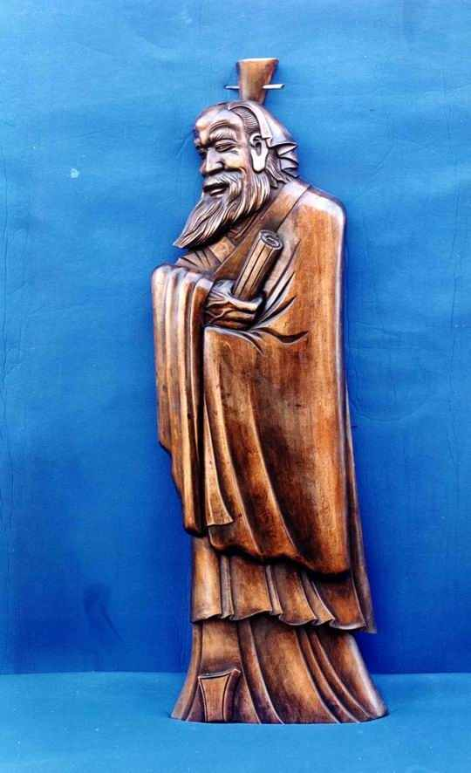
能力扩展
1、你所知道的名人对社会理想有何论述？
孔子：大同

Slide 26
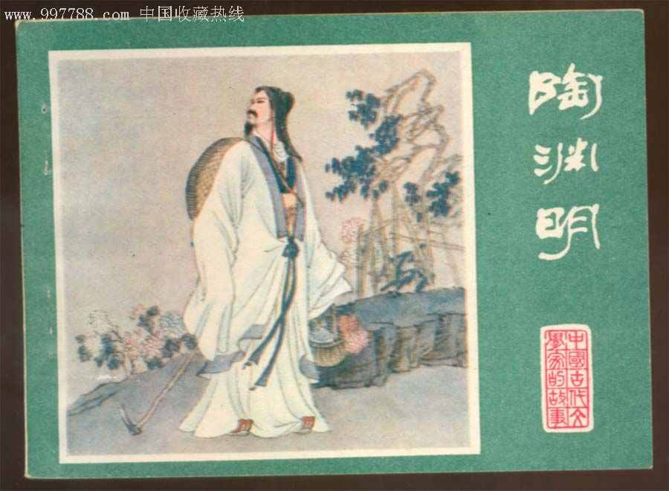
陶渊明：世外桃源

Slide 27
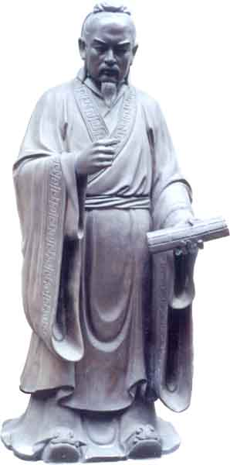
孟子：
老吾老，以及人之老；
幼吾幼，以及人之幼。

Slide 28
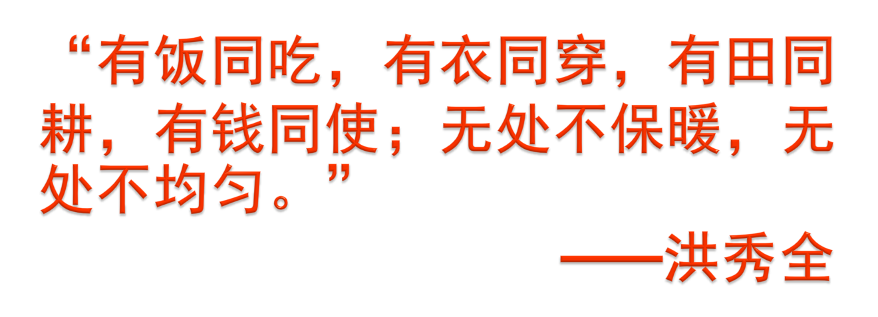
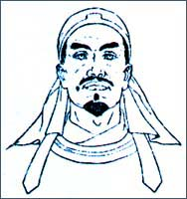

Slide 29
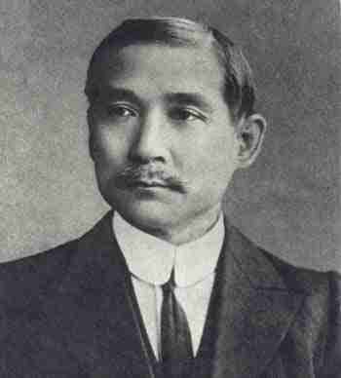
民族、民生、民权
天下为公
——孙中山
孙中山

Slide 30
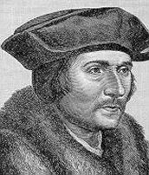
莫尔《乌托邦》的作者，16世纪英国的大法官，乌托邦描绘了一个公社式的社会，它并不强求一致，但却通过明显可见的公正制度而达到全体一致”，财产公有，人人平等，这是《乌托邦》的一个基本观点，正如正义是贯穿《理想国》的内在精神，公平则是《乌托邦》的核心理念，莫尔以公平的理念构筑乌托邦的社会制度。
莫尔

Slide 31
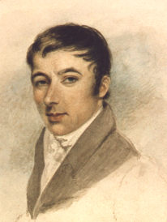
圣西门，法国19世纪上半叶第一位空想社会主义者。
社会制度——实业制度所代替。实业制度的唯一目的就是尽善尽美地运用科学、艺术和工业所取得的成就，以满足全体社会成员的需要，并尽快地改善无产阶级的物质和精神状况。在这种制度下，人人参加劳动，有计划地组织生产，采取按才能和贡献进行分配的原则 。
圣西门

Slide 32

马克思是一个伟大的思想家。他和思格斯共同创立的马克思主义学说，提出社会主义和共产主义伟大的理想的社会形式。
中国共产党党章规定：党的最终目标，是实行共产主义的社会制度，认为资本主义最后必然发展为共产主义社会。
“各尽所能，按需分配”是共产主义的社会制度的基本概念。
马克思

Slide 33
思考：如何看待这些名人的社会理想，
如何看待这样的理想社会？
尽管这样的理想社会在当时的社会条件下不可能成为现实，但它却成为我国社会思想史上的宝贵财富，两千多年来一直激励着许多思想家、改革家和无数仁人志士去追求理想的“桃源”，去创建自由平等、政治清明、经济富足、国泰民安的理想社会。这些人虽败犹荣，他们提出的社会理想启迪了民智，推动了社会思想解放，给劳苦大众以活下去的美好希望，他们光照千古，激励后人。
今天我们所处的时代,比历史上任何一个时期更接近理想中的“大同”社会,今天的我们应该如何去做,才能担负起历史使命,才能更好地向“大同”社会进军？
践行社会主义核心价值观
构建社会主义和谐社会

Slide 34
构建社会主义和谐社会
社会主义和谐社会是一种民主法治、公平正义、诚信友爱、充满活力、安定有序、人与自然和谐相处的社会。
我们每一个人都要争做和谐社会的践行者，践行社会主义核心价值观，富强、民主、文明、和谐、自由、平等、公正、法治、爱国、敬业、诚信、友善。

Slide 35
课后作业
复习巩固好本节课所学内容，背熟并默写对课文。

